Slide 1
50 Percent?!
Ein Planspiel zum Thema Bio-Anbau

Slide 2
Wer von Ihnen hat beruflich mit Bio-Rohstoffen oder Bio-Lebensmitteln zu tun?

Slide 3
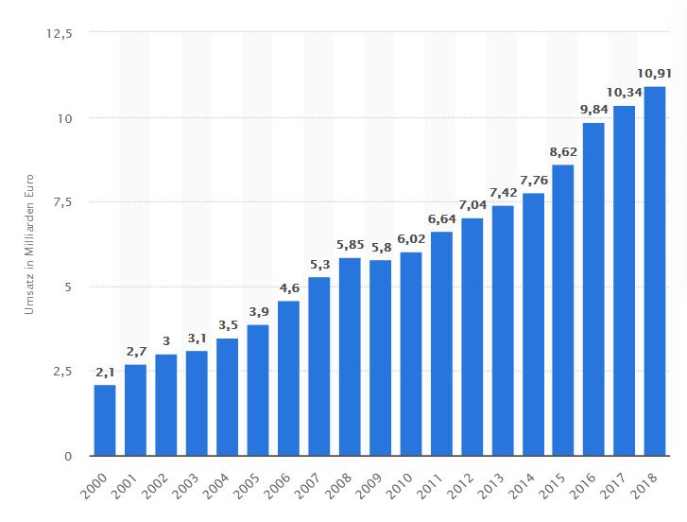
Umsatz mit Bio-Lebensmitteln in Deutschland in den Jahren 2000 bis 2018 in Milliarden Euro

Slide 4
Bio? Was ist das?
https://www.youtube.com/watch?v=XvNrE4b44Z8

Slide 5
Planspiel – Was ist das?
kein Theaterstück
Es geht um ein Problem.
ausgedachte Situation mit wahrem Hintergrund
Alle spielen in Gruppen.
Alle verhandeln und versuchen, ihre Ziele zu erreichen.
Am Ende entscheidet der Ausschuss.

Slide 6

Unsere Planspielsituation

Slide 7
Was macht ein Ausschuss des Deutschen Bundestages?
https://www.youtube.com/watch?v=aV_3FZjfoeo

Slide 8
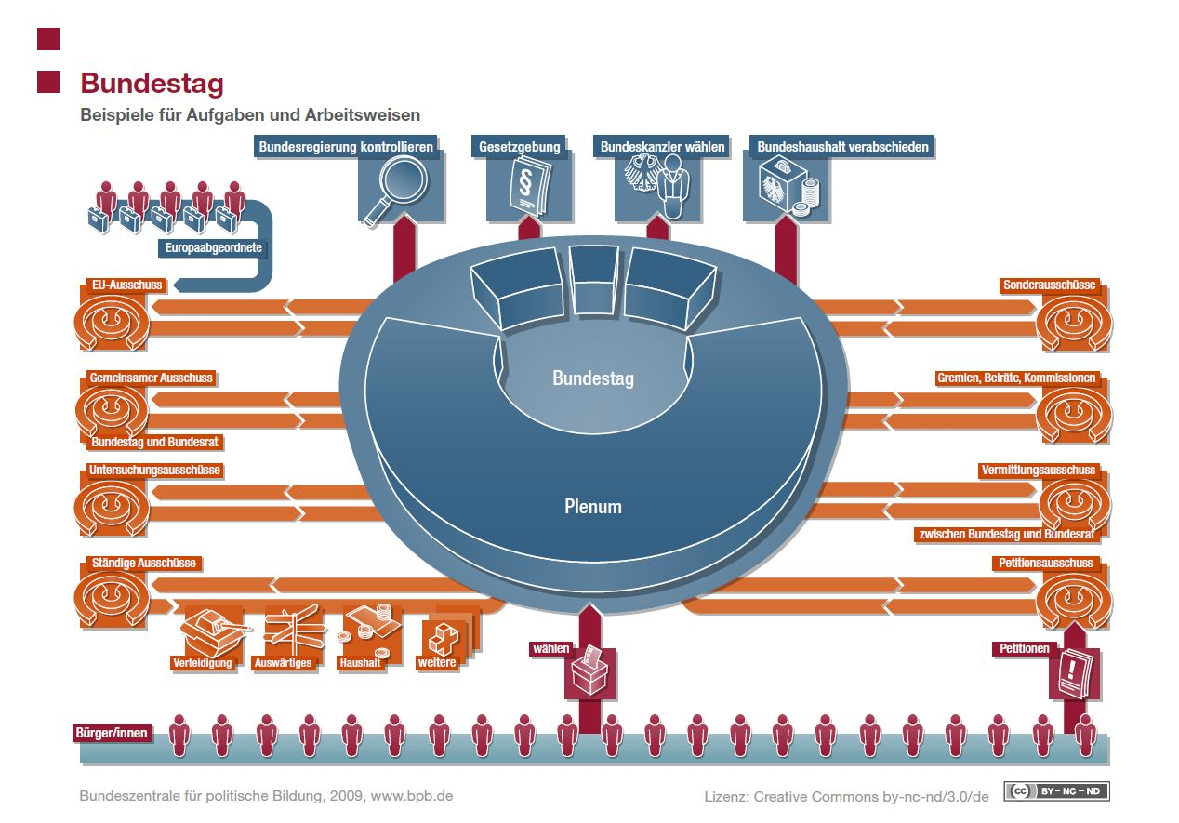

Slide 9
https://youtu.be/nLKws6VGQSU

Slide 10
Gesetzesentwurf
„Fünfzig Prozent aller Rohstoffe, die in der Herstellung von Lebensmitteln verwendet werden, sollen aus biologischem Anbau (gemäß EU-Öko-Verordnung) stammen.”

Slide 11
Ablauf und Spielregeln
20 Minuten Einarbeiten in die Rolle
kurze Vorstellungsrunde
45 Minuten Kontakt zu anderen Gruppen aufnehmen, zuerst nur schriftlich
Ausschuss lädt zur Anhörung ein und trifft eine Entscheidung
anschließende Auswertung

Slide 12
Aufteilung der Gruppen
der Ausschuss für Ernährung und Landwirtschaft des Deutschen Bundestages
Verband Mahl-Zeit
Umweltschutzorganisation
zwei Pressegruppen sowie
Branchenvertreter*innen, z. B.
  Vertreter*innen aus dem Bereich Mühlen- und Getreidewirtschaft
  Vertreter*innen aus dem Bereich Bäckerei/Konditorei
  Vertreter*innen aus dem Bereich Mälzerei/Brauerei
  Vertreter*innen aus dem Bereich Lebensmitteltechnik

Slide 13
EINARBEITUNGSPHASE – 20 MIN.
Aufgaben:
Rollen und Aufgaben verteilen
Logo für Ihre Gruppe entwerfen
Ziele und Strategien erarbeiten
auf Vorstellungsrunde vorbereiten
In dieser Phase: kein Kontakt zu anderen Gruppen!
Sie haben 20 Minuten Zeit.

Slide 14
VORSTELLUNGSRUNDE – 10 MIN.
Alle Gruppen versammeln sich.
Aufgaben:
Gruppe vorstellen
Ziele kurz präsentieren

Slide 15
KONTAKTPHASE – 45 MIN.
Aufgaben:
Kontakt zu anderen Gruppen aufnehmen
persönliche Treffen vereinbaren
Sie haben 45 Minuten Zeit.
Regeln
Erste Kontaktaufnahme: nur per Post!
Brieftransport durch Spielleitung
Bei Anfragen für Treffen müssen die anderen Gruppen schriftlich zusagen.

Slide 16
ÖFFENTL. ANHÖRUNG – 20 MIN.
Aufgaben:
Die Ausschussmitglieder begrüßen die Teilnehmer*innen und erklären die aktuelle Situation und den Anlass für die Anhörung.
Die Sprecher*innen der verschiedenen Gruppen tragen ihre Position vor.
Der Ausschuss entscheidet über den Gesetzesvorschlag.
Diese Phase dauert 20 Minuten.

Slide 17
AUSWERTUNG
Hat Ihre Gruppe ihre Ziele erreicht?
Wie zufrieden sind Sie mit dem Ergebnis?

Slide 18
AUSWERTUNG
Wie haben Sie sich in Ihrer Rolle gefühlt?

Slide 19
AUSWERTUNG
Realitätscheck – Planspiel

Slide 20

Was denken Sie persönlich über den Gesetzesvorschlag?

Slide 21
Ausschuss für Ernährung und Landwirtschaft
Aufgaben:
Erhalt und Schaffung fairer Rahmenbedingungen für die heimischen landwirtschaftlichen Betriebe
Gewährleistung sicherer, hochwertiger und gesunder Lebensmittel für die Verbraucher*innen
Verbesserung des Tierwohls in der Nutztierhaltung
Zukunftssicherung der Forst- und Fischereiwirtschaft sowie des Garten- und Weinbaues
weltweite Ernährungssicherung

Slide 22
Ausschuss für Ernährung und Landwirtschaft
berät über Gesetzesvorschläge
lädt dazu zu Öffentlichen Anhörungen ein
Zum Beispiel: Innungen und Kammern nehmen Stellung und vertreten Interessen der Branchen.
Ausgangslage des Planspiels ist realistisch.

Slide 23
Preise: Wie kommen sie zustande?
Roh-, Hilfs- und Betriebsstoffe (Materialkosten)
Anschaffungskosten von Gebäuden, Maschinen, Fahrzeugen o. ä. (Abschreibungskosten)
an die Mitarbeiter*innen gezahlte Löhne und Gehälter (Arbeitskosten)
Entgelte für die Inanspruchnahme von Handels-, Transport-, Lager-, Versicherungsleistungen etc. (Dienstleistungskosten)
Steuern und Abgaben
Gewinn
➲ Der Endpreis besteht aus vielen Faktoren. Die Verdoppelung des Rohstoffpreises verdoppelt nicht den Endpreis.

Slide 24

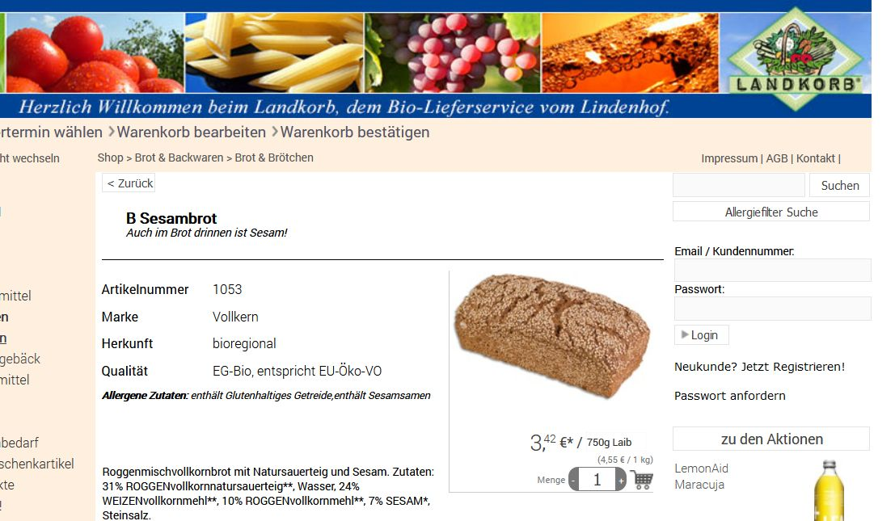
Was kosten Bio-Produkte?

Slide 25
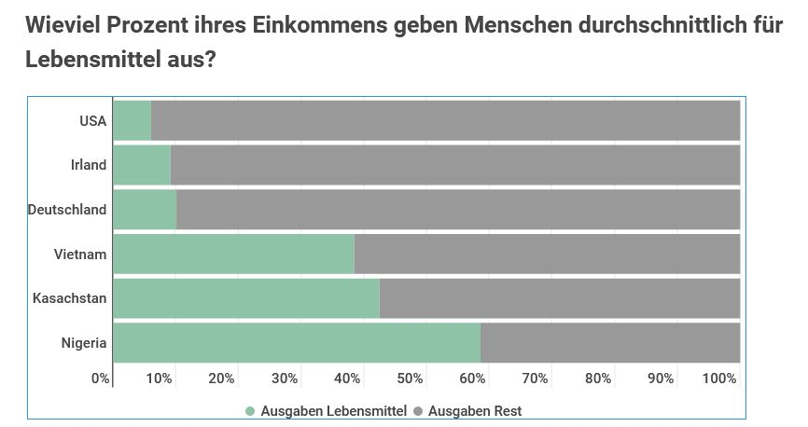

Slide 26
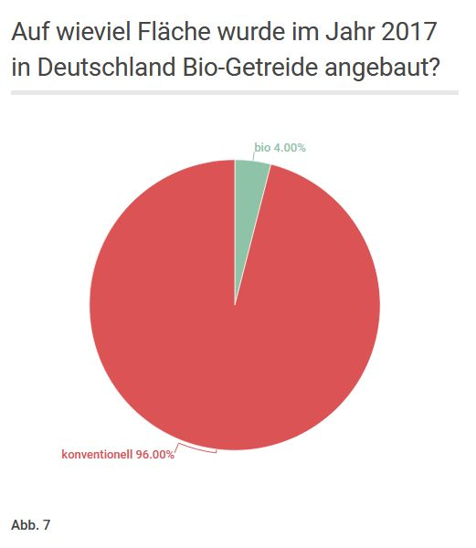
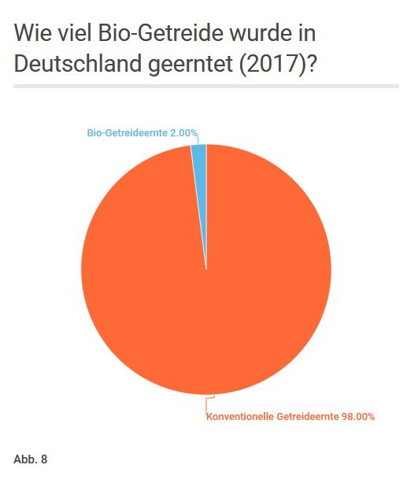
Bio-Fakten
Quelle: Eigene Darstellung in Anlehnung an Deutscher Landwirtschaftsverlag (22. November 2018)

Slide 27
Ist Bio gesünder?
Die Ergebnisse von wissenschaftlichen Studien sind nicht eindeutig.
Manche Studien sagen: Bio-Produkte und konventionelle Produkte unterscheiden sich bei Nährstoffen und Rückständen von beispielsweise Pestiziden.
Manche Studien sagen: Es gibt keine Unterschiede.
Es ist unwahrscheinlich, dass die in den einzelnen Studien genannten unterschiedlichen Konzentrationen von Nährstoffen und Rückständen einen Gesundheitsnutzen haben.

Slide 28
Ist Bio besser für die Umwelt?
Ja, denn…
die Bodenfruchtbarkeit bleibt erhalten.
das Grundwasser wird nicht verschmutzt.
die pflanzliche Vielfalt wird gefördert.
die Tiervielfalt bleibt erhalten.

Slide 29
Auswirkungen einer Bio-Umstellung auf Betriebe
Fakten in Rollenkarten stimmen:
eventuell bauliche Maßnahmen notwendig, um Bio-Rohstoffe von anderen zu trennen und Rückverfolgbarkeit gewährleisten zu können (z. B. Bau von zusätzlichen Silos/Lagern)
nur biologische Schädlingsbekämpfung
Qualitätsschwankungen: Mehle müssen aufwendig gemischt werden, um gleichbleibende Qualität zu sichern; in der Backstube muss vielleicht nachgesteuert werden.
nur manche Zusatzstoffe erlaubt

Slide 30
Gute Beispiele

Slide 31
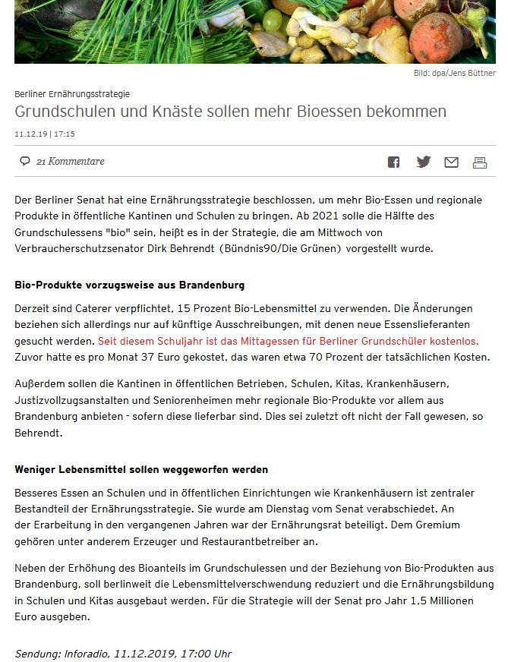

Slide 32
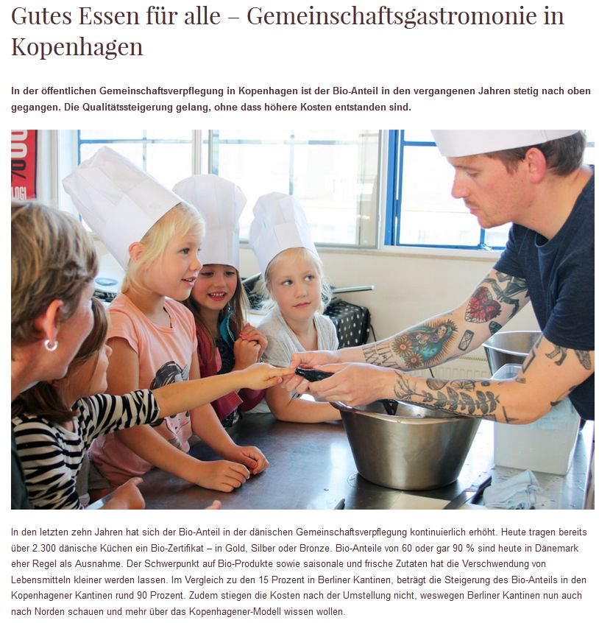

Slide 33
https://www.youtube.com/watch?v=p5wMkJQtsIA

Slide 34
Quellenverzeichnis
Bundeszentrale für politische Bildung (28. Dezember 2013): Aufgaben des Bundestages: www.bpb.de/politik/grundfragen/24-deutschland/40441/aufgaben-bundestag, 19.01.2021
Quelle: B!NErLe TU Berlin (20. März 2020) [YouTube]: KORN-Expert*innen erzählen: „Warum eigentlich nachhaltig?“ – Aus dem Leben eines Bäckers: www.youtube.com/watch?v=p5wMkJQtsIA, 19.01.2021
Deutscher Bundestag (o.0D.): www.bundestag.de/ausschuesse/a10_Ernaehrung_Landwirtschaft, 19.01.2021
Deutscher Bundestag (23. Mai 2018) [YouTube]: Die Ausschüsse: Was machen die?: www.youtube.com/watch?v=aV_3FZjfoeo, 19.01.2021
Deutscher Landwirtschaftsverlag – agrarheute (22. November 2018): Biogetreide: Gute Ernte und stabile Preise: www.agrarheute.com/markt/marktfruechte/biogetreide-gute-ernte-stabile-preise-549750, 25.01.2021
EPIZ – Zentrum für Globales Lernen (19. November 2020) [YouTube]: Warum eigentlich Bio?: www.youtube.com/watch?v=XvNrE4b44Z8, 19.01.2021
EPIZ –Zentrum für Globales Lernen (21. Januar 2021) [YouTube]: Planspiel „50 Percent?!" Einführungsfilm: www.youtube.com/watch?v=nLKws6VGQSU&feature=youtu.be, 21.01.2021
Königlich Dänische Botschaft (o. D.): Gutes Essen für alle - Gemeinschaftsgastronomie in Kopenhagen: www.daenischessen.com/journal/food-lifestyle/gemeinschaftsgastronomie-kopenhagen/, 13.01.2020
Kröhn, Silvana; Niehues, Jana (2021): korn – Insider-Tipps und Tricks der Bio-Profis: www.epiz-berlin.de/publications/korn-zeitschrift-fuer-azubis/,
Landkorb GmbH & Co. KG (o.D.): www.landkorb.de, 19.01.2021
Neue Zürcher Zeitung (2. November 2017): Je mehr Wohlstand, desto weniger anteilige Ausgaben für Essen: ein positiver Zusammenhang?: www.nzz.ch/wirtschaft/je-hoeher-der-wohlstand-desto-kleiner-der-anteil-der-essensausgaben-ein-uneingeschraenkt-positiver-zusammenhang-ld.1321011, 25.01.2021
Rundfunk Berlin-Brandenburg (rbb) (11. Dezember 2019): Grundschulen und Knäste sollen mehr Bio-Essen bekommen: www.rbb24.de/politik/beitrag/2019/12/bio-essen-kantinen-kita-schule-haelfte-behrendt-betriebe.html, 13.01.2020
statista (o. D.): Umsatz mit Bio-Lebensmitteln in Deutschland in den Jahren 2000 bis 2018: https://de.statista.com/statistik/daten/studie/4109/umfrage/bio-lebensmittel-umsatz-zeitreihe/, 10.12.2019
United States Department of Agriculture - Economic Research Service (o. D.): www.ers.usda.gov/data-products/food-expenditure-series/, 25.01.2021

Slide 35





Projektpartner und Fördergeber

